Slide 1
Посещение в
СУ „Стефан Караджа“ – гр. Каварна
27 – 29 май 2026 г.
Изготвено от Боримир Кацаров и Марк Петков от 10 клас
СУ „Възраждане“ - Русе

Slide 2
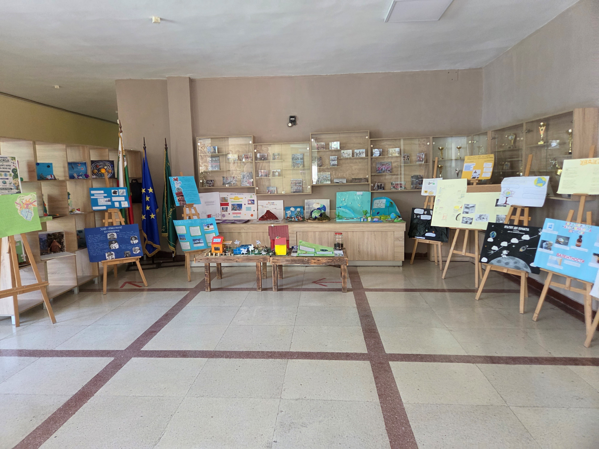
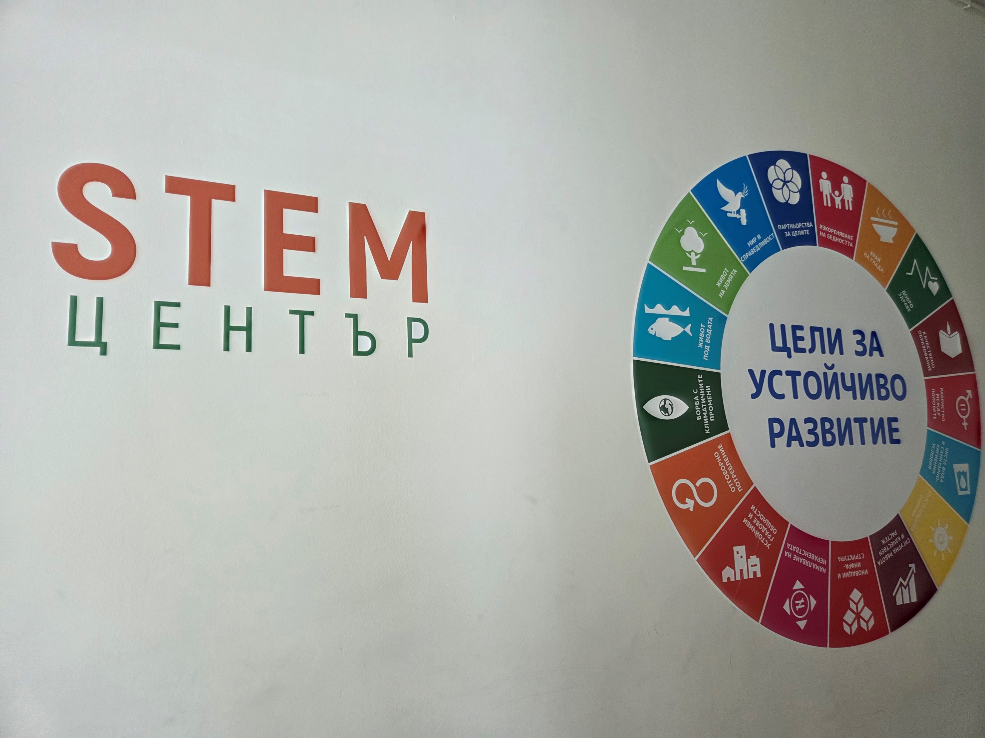
Първи ден в училището
През този ден ние разгледахме различни кабинети от STEM центъра на училището, които дават възможност на учениците да придобиват знания чрез нови методи на работа.
Имахме възможност да разгледаме проектите на учениците, разположени по коридорите, както и вътрешния облик на училището.

Slide 3
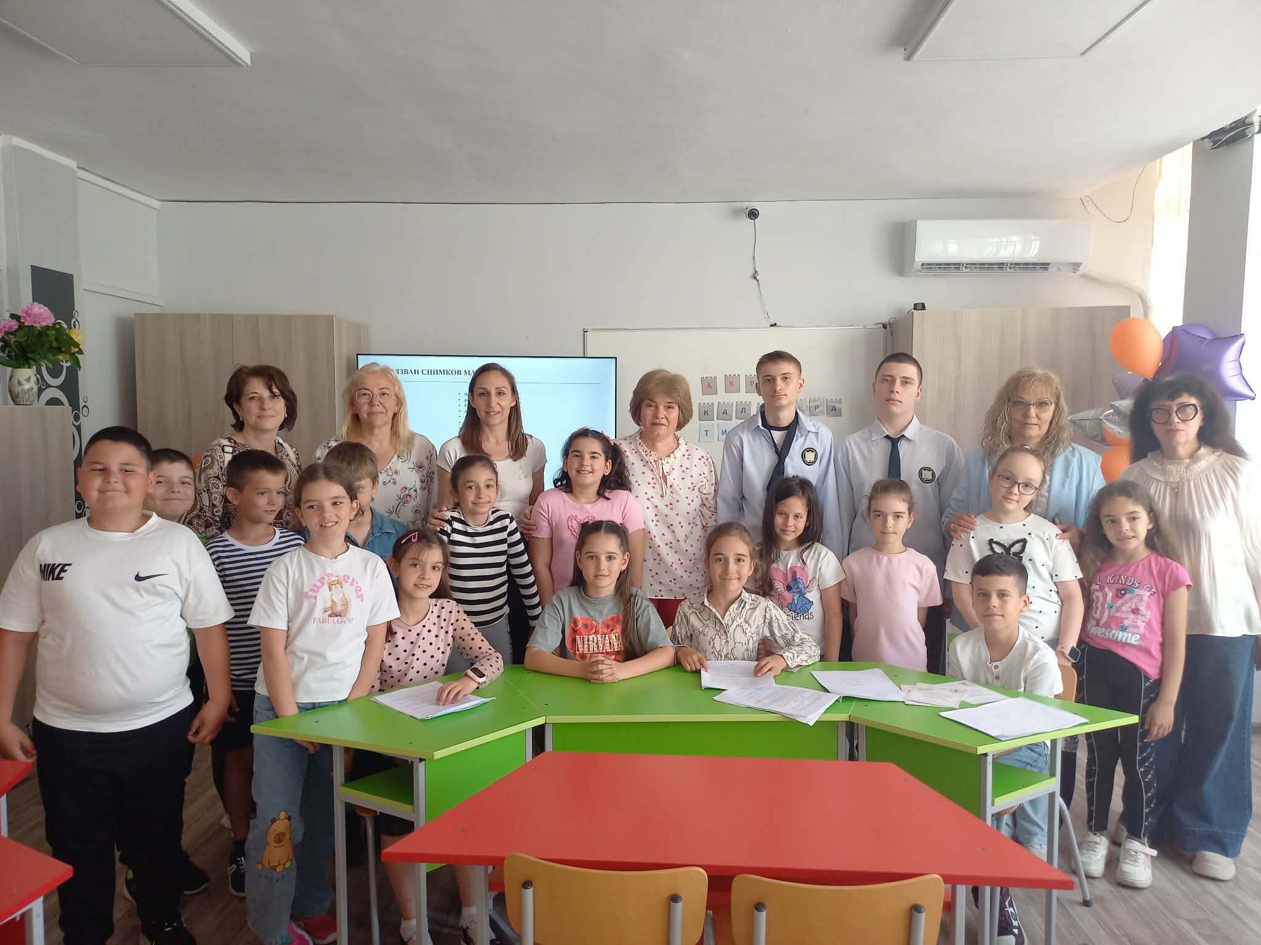
Втори ден от посещението
Домакините представиха видеоклип на училището и неговата история.
Участвахме в открит урок за нос Калиакра, в който имаше игри, забавни рубрики и интересни факти.
В часа по история и цивилизации ученици разказаха за музеите и къщите на известни личности. Проведе се и игра, в която трябваше да се познае какво има в три различни кутии.

Slide 4
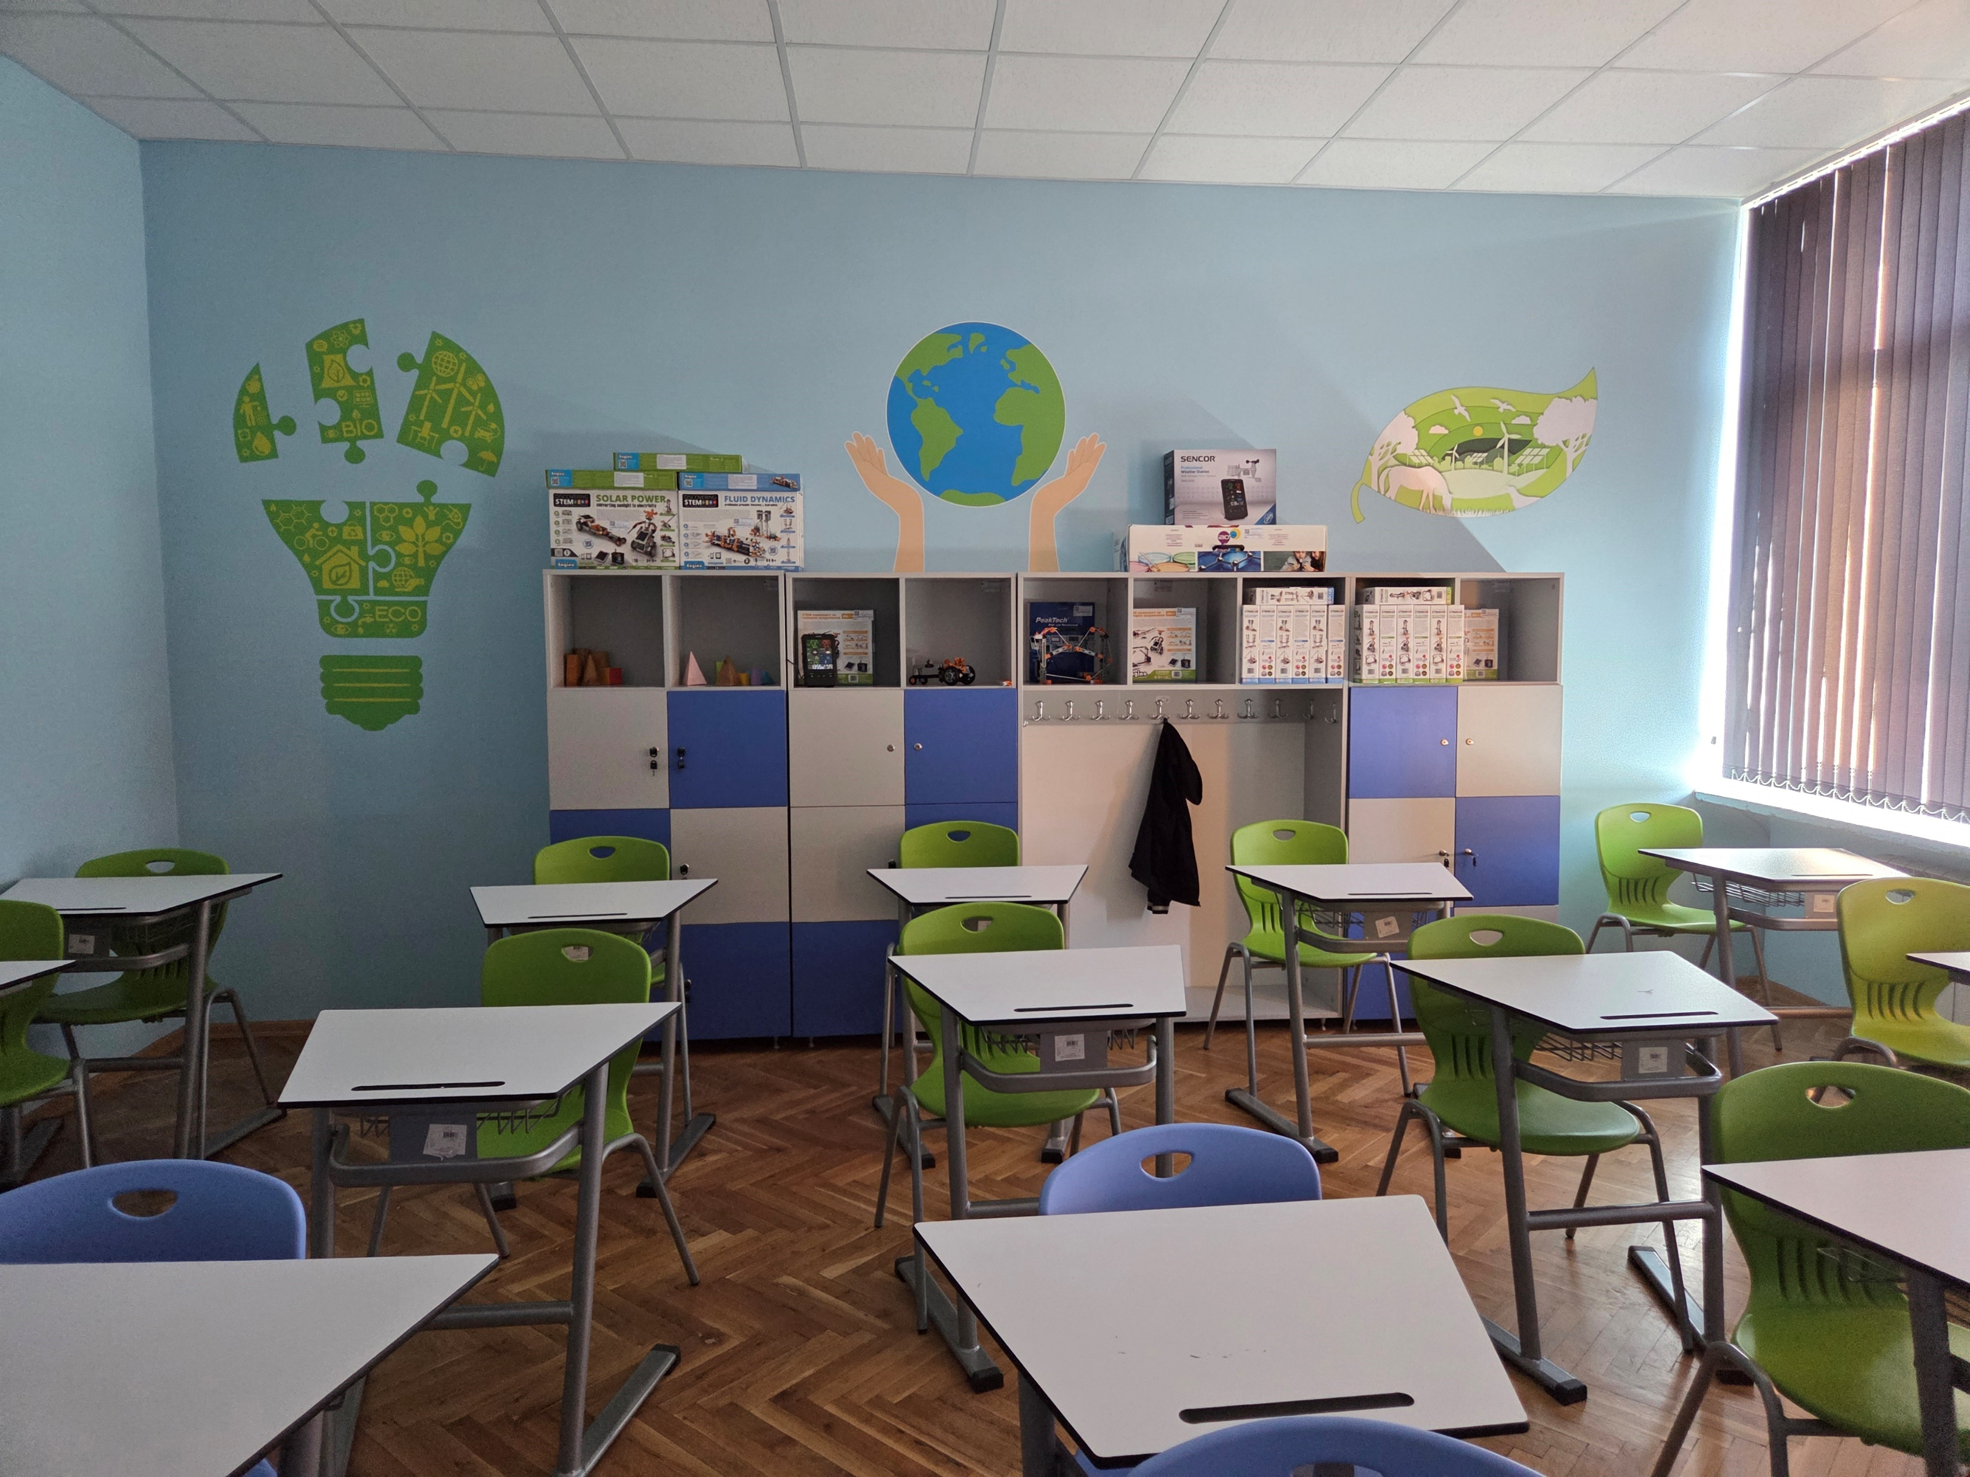
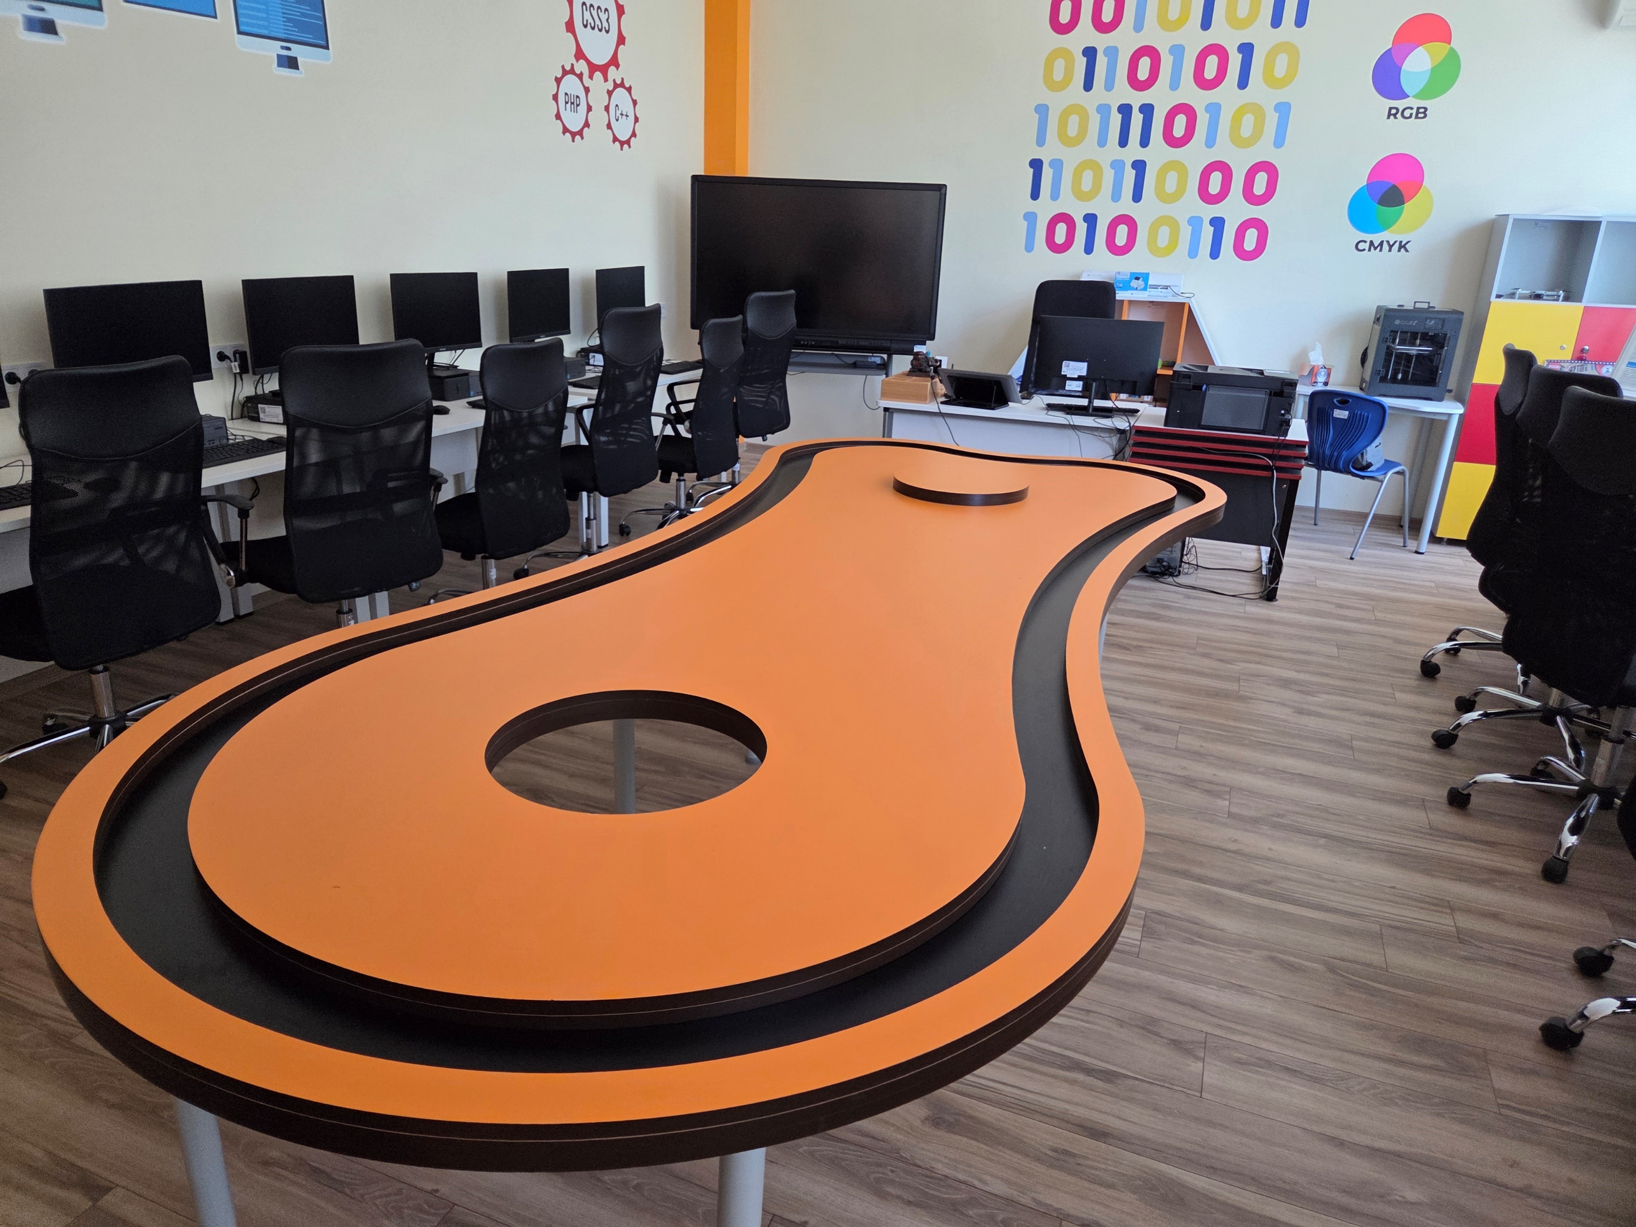
Втори ден от посещението
В часа по зелени технологии ни демонстрираха как различната сила на вятъра, може да генерира повече енергия, без в атмосферата да се изхвърлят вредни вещества.
В стаята по роботика ни демонстрираха как учениците се учат да кодират движенията на роботите още от малки и какво ще бъде обучението им в по-горните класове.

Slide 5
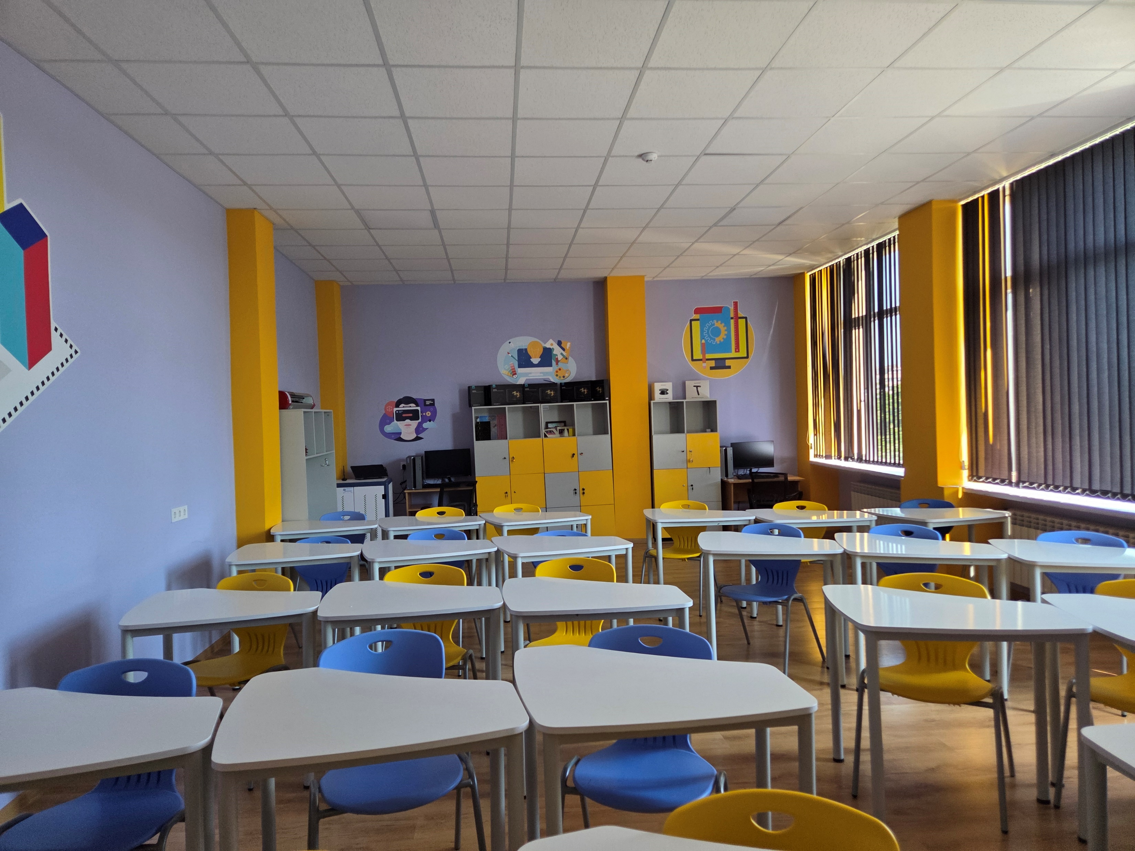
Втори ден от посещението
В кабинета по 3D и дизайн ни бяха показани VR очила, чрез които ученикът в реално време можеше да мести предмети и да ги променя. Друго нещо, което видяхме, бяха 3D принтирани предмети.

Slide 6
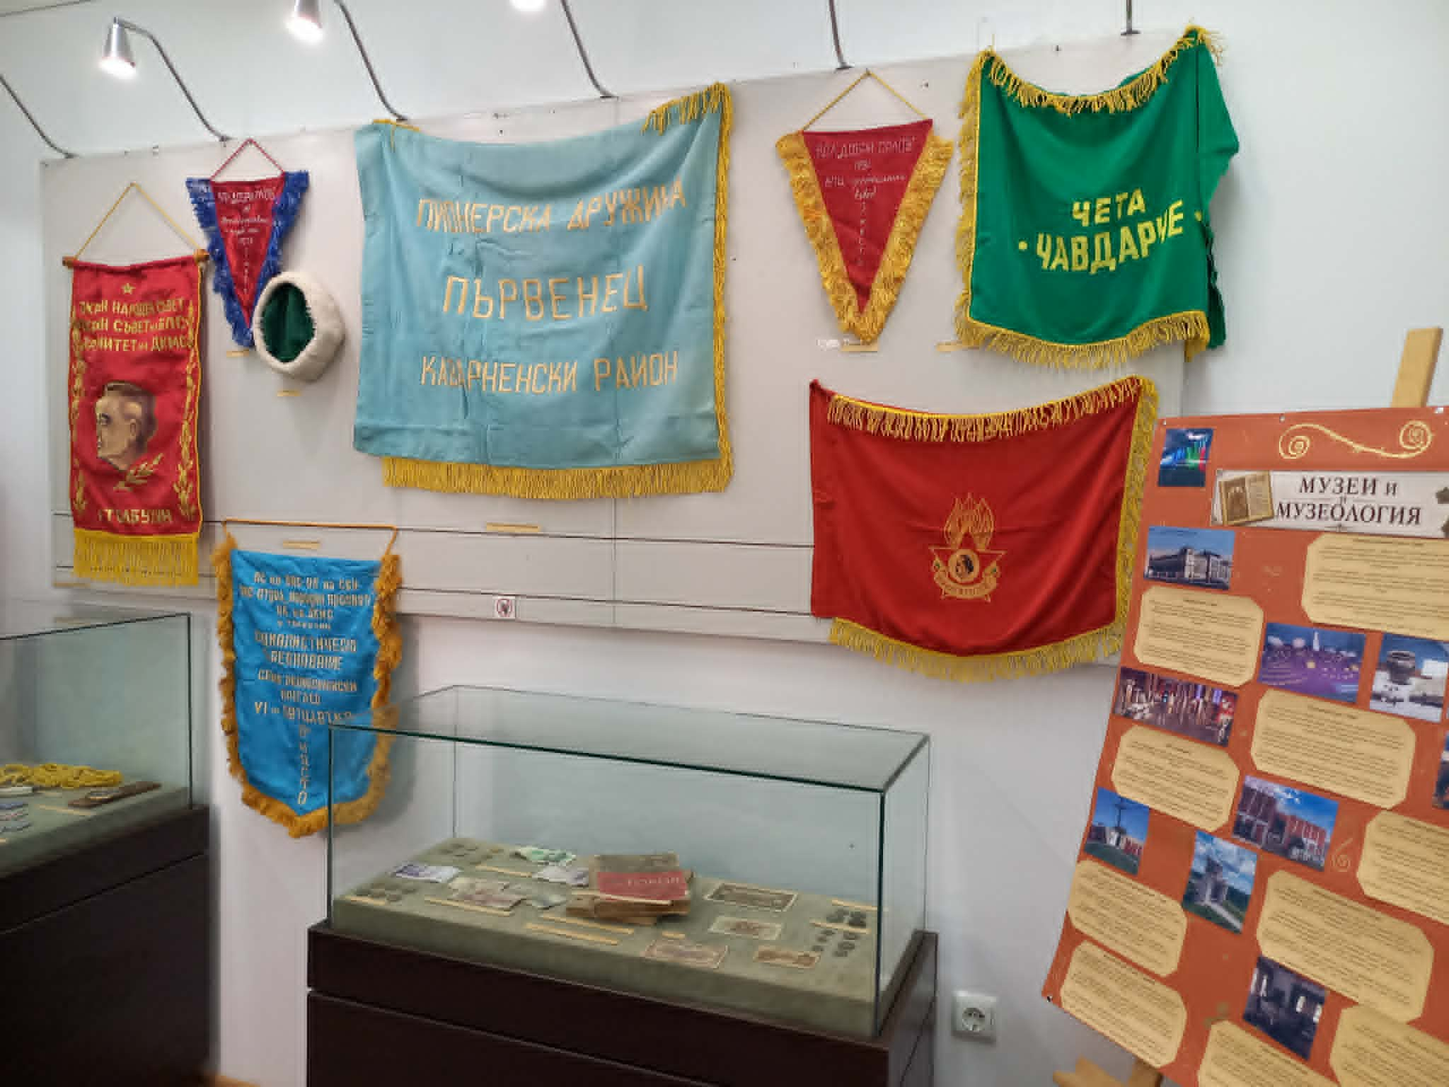
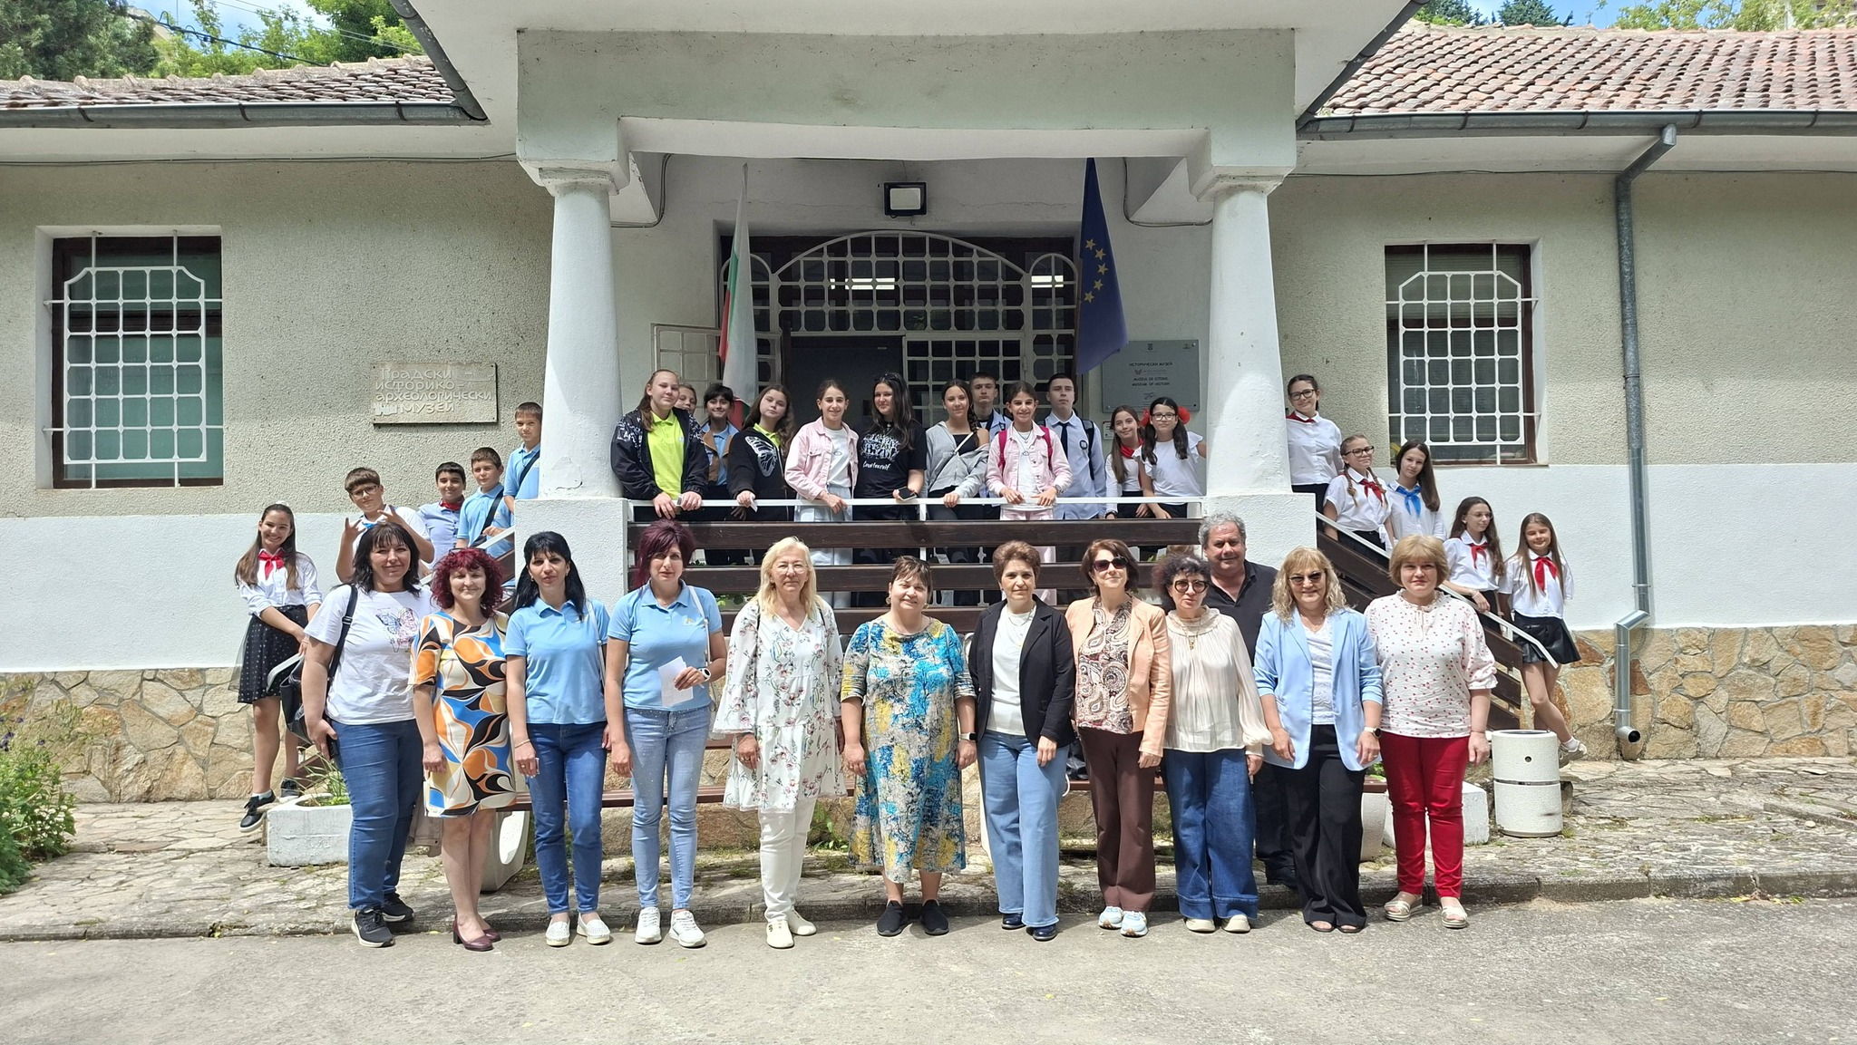
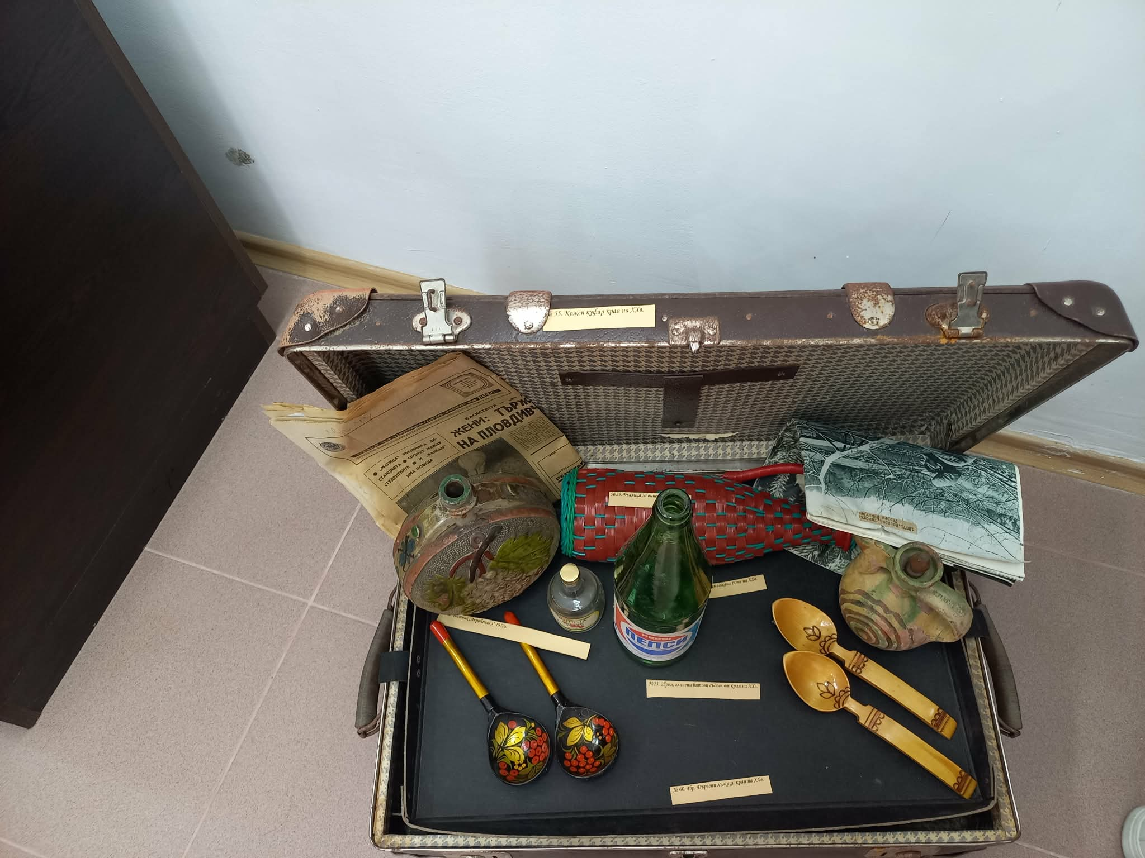
В историческия музей в гр. Каварна – посещение на музейната сбирка, съставена от учениците от ФУЧ
„Музеи и музеология“

Slide 7
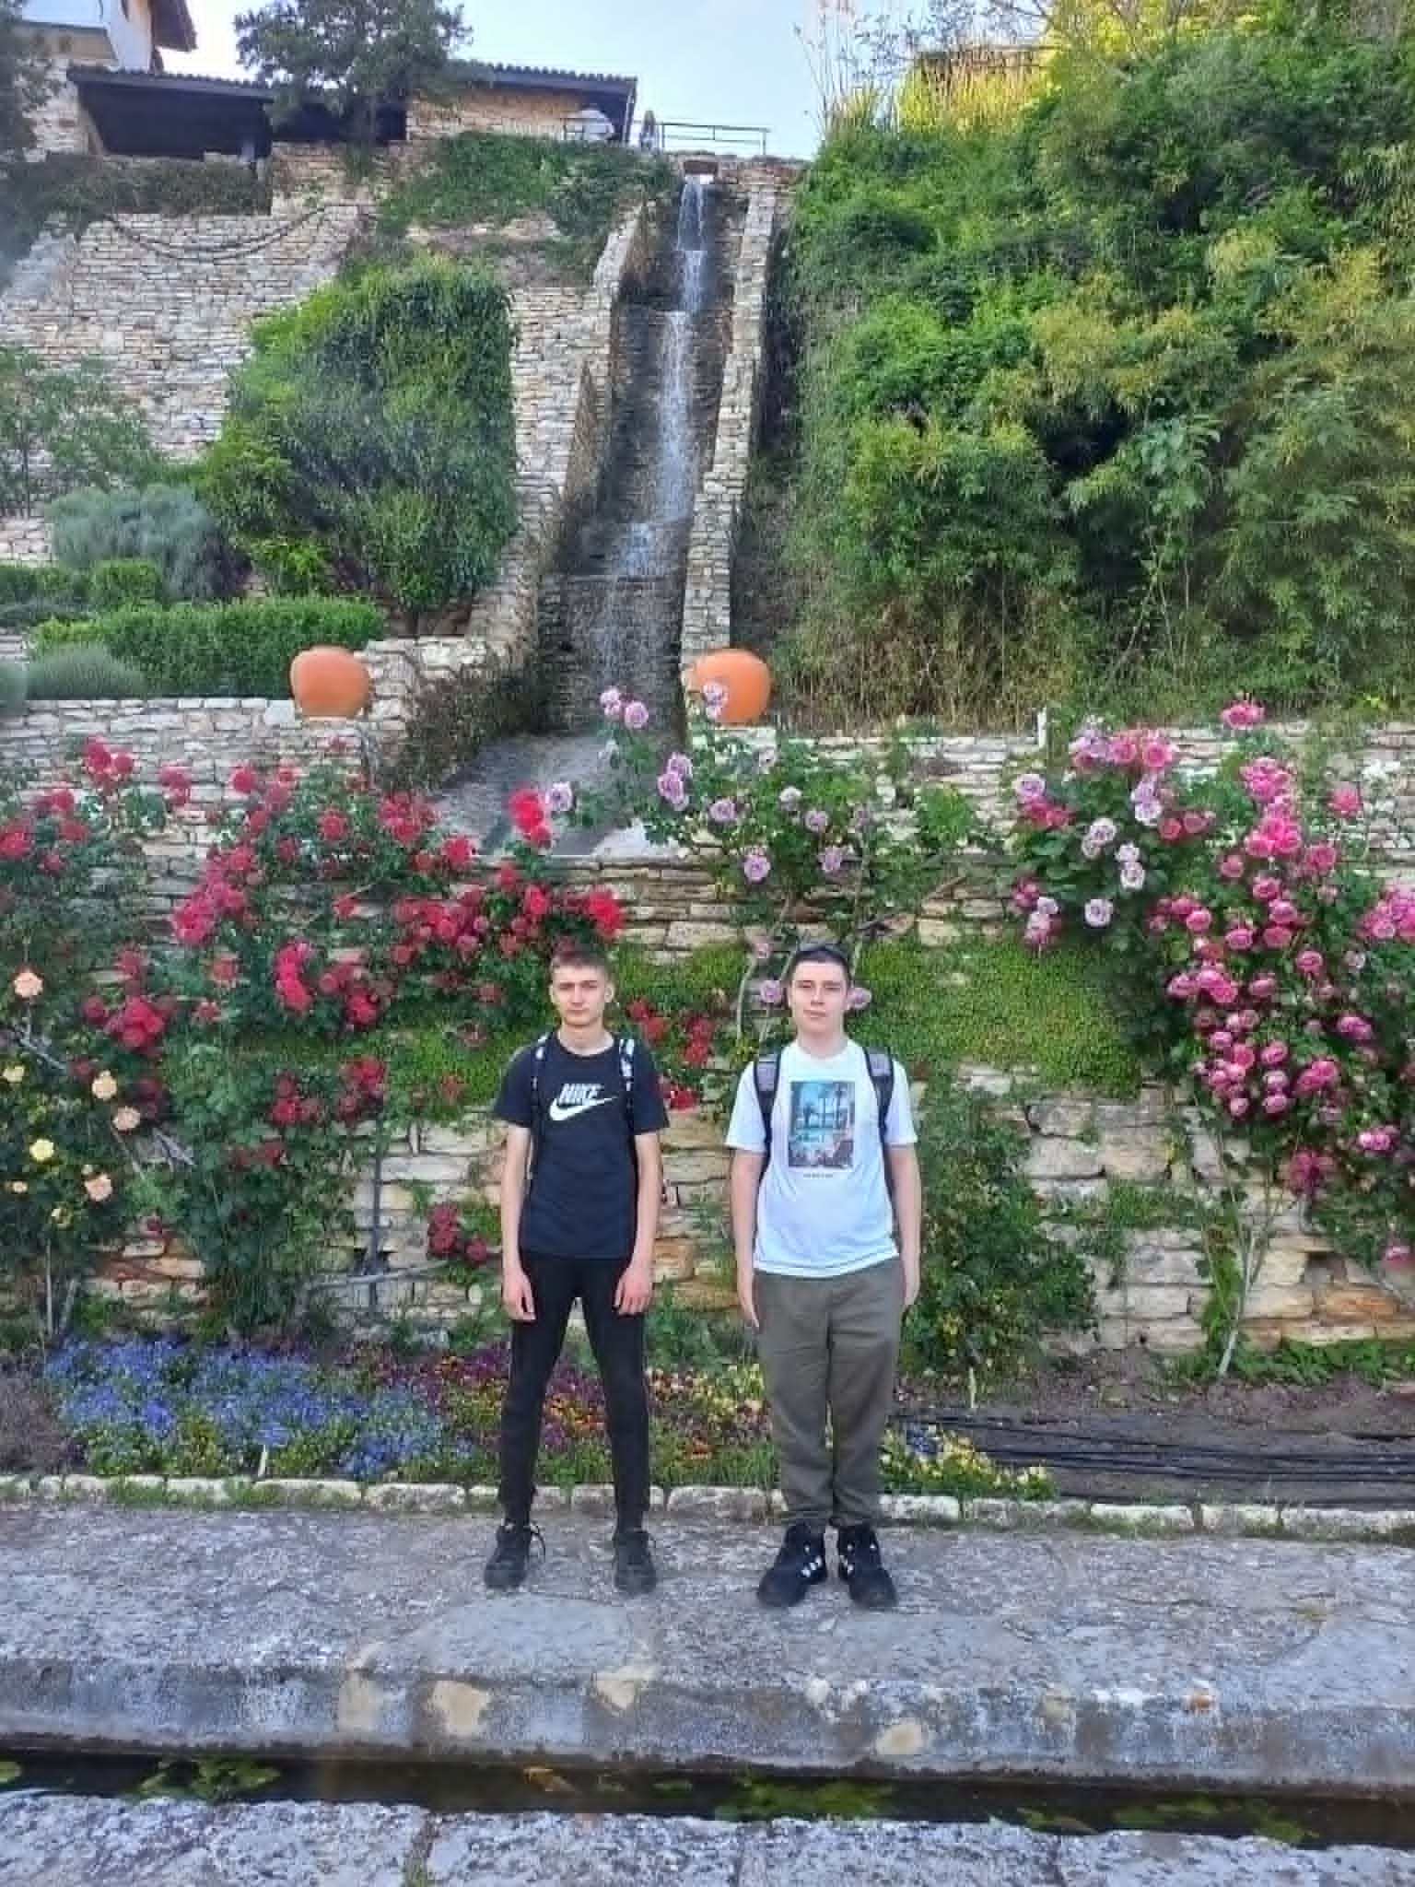
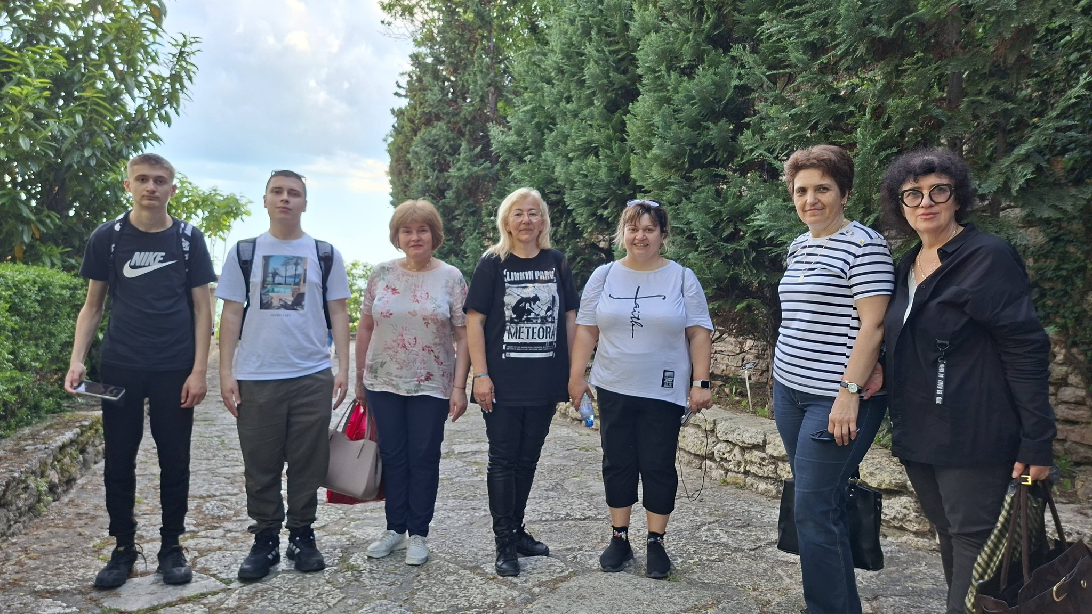
Културна програма
Посещение на Двореца в Балчик и Ботаническата градина

Slide 8
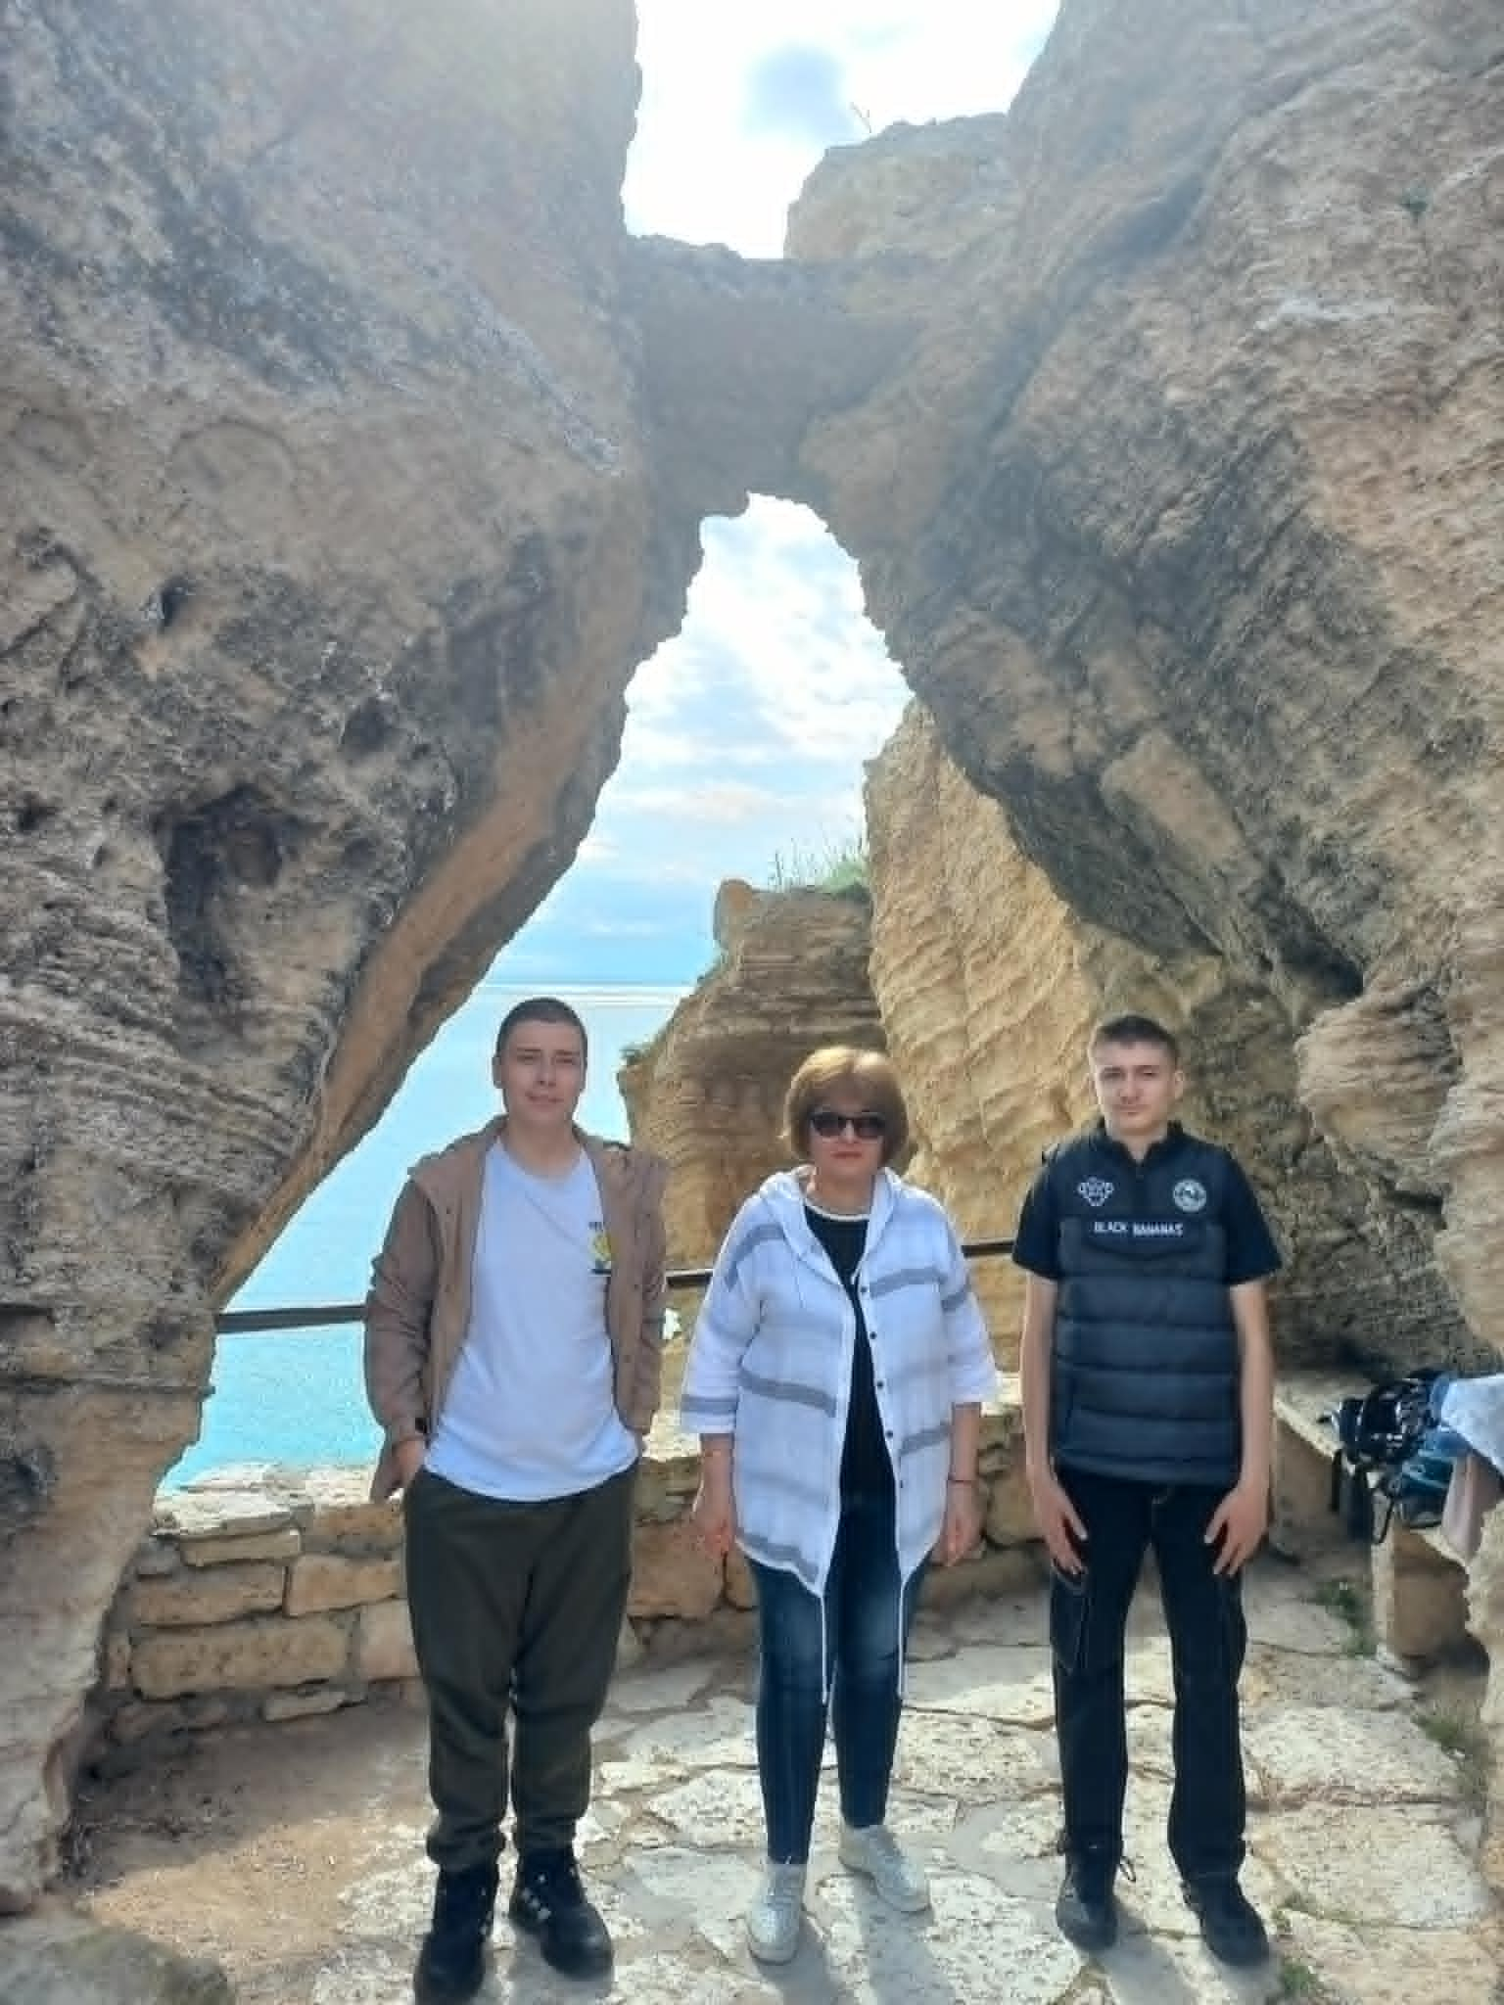
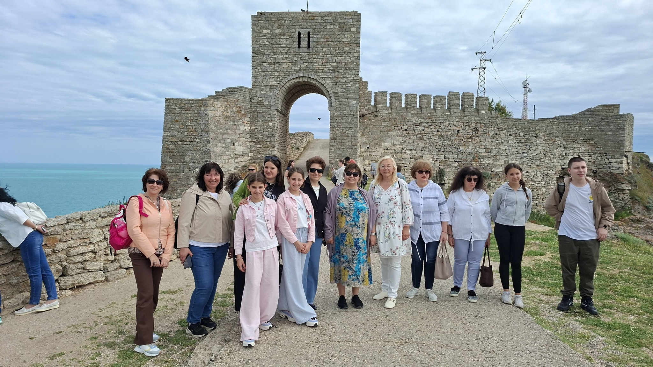
Културна програма
Посещение на нос Калиакра и музея на нос Калиакра

Slide 9
Благодарим за вниманието!

